Slide 1
Informatica EDP(EDL)
`
Notes:
Data Lake: A centralized repository of large volumes of structured and unstructured data. It is often built over a distributed Hadoop cluster

Slide 2
当今业务和IT所面临的挑战
数据分析师
• 找不到可信的数据
• 对数据的访问受限
• IT部门大量工作的积压导致需求 响应缓慢
• 受到不同的桌面工具、手动步骤 的限制
• 无法协作、共享和更新管理的数
据集
IT工程师
• 无法应付业务上不断增长的需求
• 无法看到业务如何处理数据
• 努力为企业创造价值
• 失去将数据作为资产进行管理的
能力
© Informatica. Proprietary and Confidential.

Slide 3






EDL:自助服务的大数据发现和准备，质量和治理
分析师和科学家自助服务
• 搜索和发现
• 准备和发布
• 共享和协作
自助数据发现和准
备
IT 仪表盘
DATA
准备
DATA
原始数据
处理的数据
IT可见性
• 使用情况跟踪与监控
• 血统与安全
• 经营规模
METADATA
© Informatica. Proprietary and Confidential.
Notes:
使用AI驱动的企业数据目录发现，搜索和探索数据资产，查看数据湖内外的血统和关系，获取CLAIRE建议针对数据和建議行动，使用类似EXCEL的数据准备和预先构建的DQ规则来混合，转换，清理，丰富，塑造数据；操作可重用的工作流和Spark执行；使用Apache Zeppelin Visualization集成探索数据；分享数据和知识，与项目合作；监控使用情况 使用Kerberos，Ranger / Sentry和动态数据屏蔽Dynamic Data Masking控制访问

Slide 4
EDL架构
Catalog Admin UI
Apache Zeppelin UI
Enterprise Data Lake UI
Developer UI
Axon UI
Enterprise Data Lake Service
Data Preparation Service
Data Preparation
Axon Service
Process
Enterprise Data Lake Service Process
Service Process
MySQL/ Oracle/ MariaDB
Catalog Service
Search Process
Rule Discovery & Execution Process
Big Data Management Service
Model Repository Service
Oracle/ SQL
Server/ DB2
Catalog Service
Scheduler service
Data Integration Service
Profiling Service
Mapping Service
Intelligent Data Lake Service
Zeppelin Service
Hive
Sentry Ranger
Spark
Map Reduce
Spark
Tez
Spark
YARN
HDFS
© Informatica. Proprietary and Confidential.
Notes:
Scheduler Service: 计划调度服务，Schedule Export, Import and Publish Activities
Zeppelin: 可视化交互式数据分析工具

Slide 5
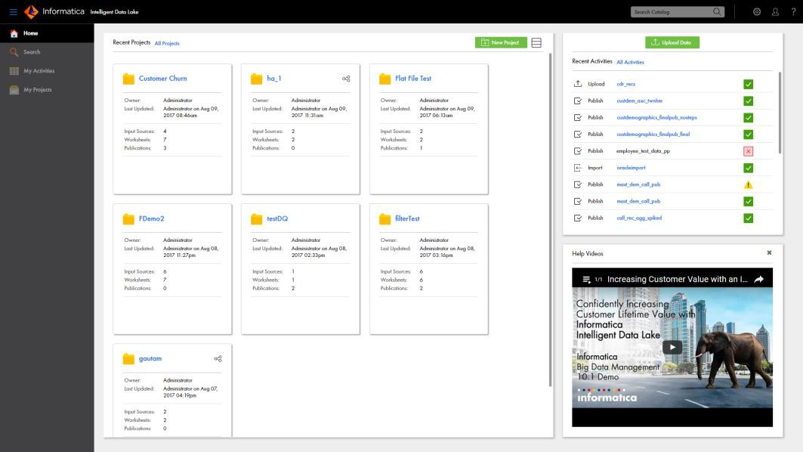
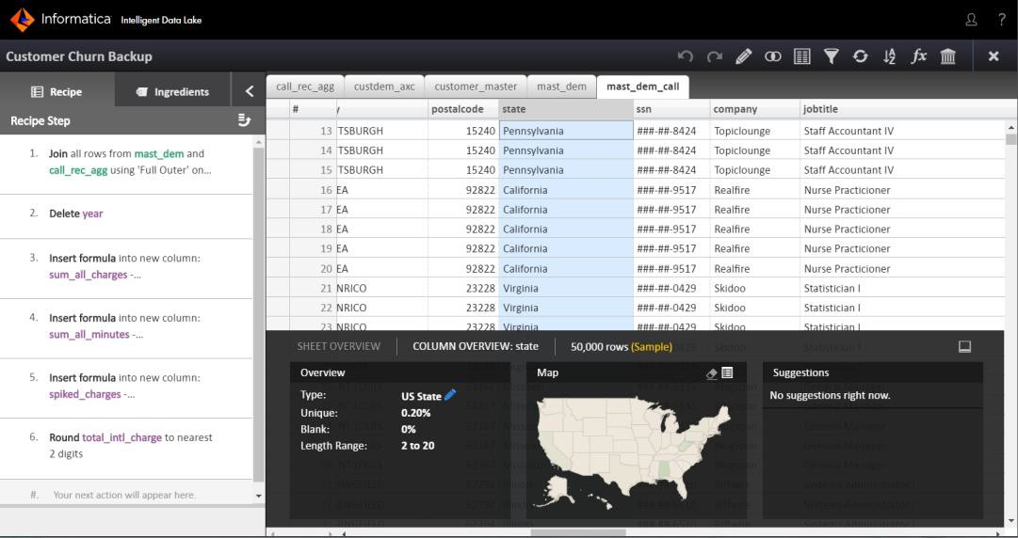
数据分析师和数据科学家的智能数据准备平台
自助数据发现、制备与协作平台
• 借助智能引擎的推荐与提示，发现、搜索和 探索企业中的数据资产
• 从外部系统(prem & cloud)导入和导出数据到 操作区
• 理解、混合、转换、净化、丰富和改进数据， 使用类似excel的操作界面和1000条预先构建 的规则
• 自动沉淀用户行为和最佳实践，自动获取可 重用的数据处理逻辑和准备过程
• 在大数据范围内发布准备好的数据并共享
与Apache Zeppelin可视化集成进行数据探索
• 使用项目、资产标记、业务术语表集成、可
视化集成进行协作
© Informatica. Proprietary and Confidential.

Slide 6
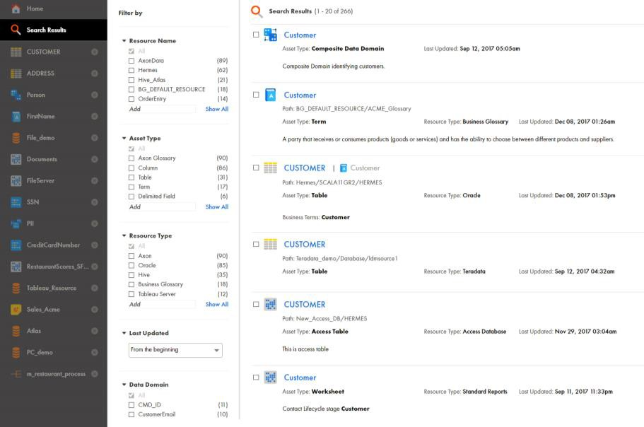
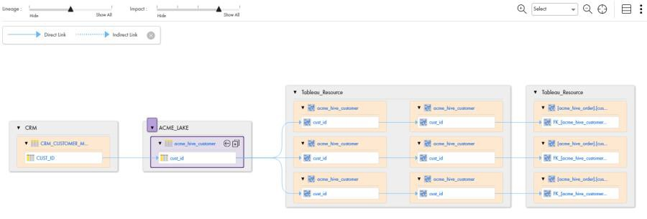
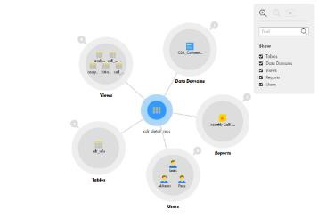
关键功能:基于元数据的搜索和发现
• 基于技术、业务和业务元数据的企业数据资产
检索
• 企业整体资产的整体视图
• 与其他资产的数据关系
• 使用分析信息、数据域和实体的数据评估
数据预览,Apache Zeppelin可视化
• 字段级血缘和影响,包括转换逻辑
• 数据资产使用信息
• 关联业务词汇与技术对象
© Informatica. Proprietary and Confidential.

Slide 7
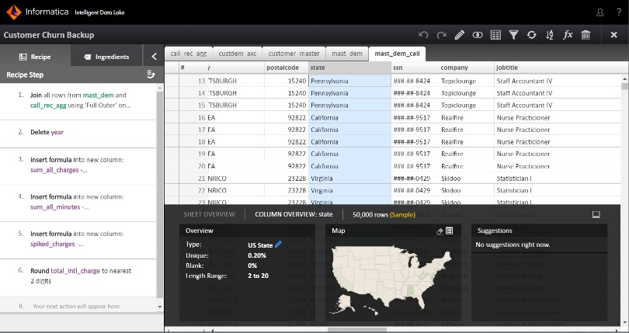
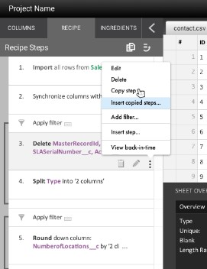
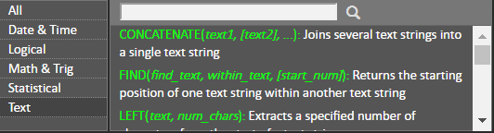
关键能力:数据准备和丰富
• 交互式excel数据准备
• 探索、验证、改造、净化、标准化、丰富数据
• 加入,联合,查找,分类
• 分类、筛选、聚合数据
• 重构,透视/逆向透视数据
• 使用公式,文本,数字,数学,统计,日期,逻辑函数
• 智能采样和细分
• 建议加入键和下一个最佳准备步骤
• 将功能扩展到外部规则,并使用100s的预先构建 的DQ规则
• 创建数据准备“流水”，记录所有的步骤,然后“回 溯”来回顾
• 沉淀重用流程
• 表、文本文件、JSON等的数据准备
Notes:
Data prepation: The process of combining, cleansing, transforming, and structuring data from one or more data assets so that it is ready for analysis.

Slide 8
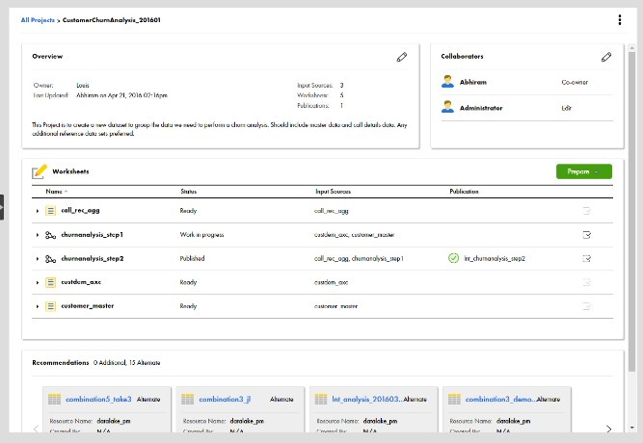
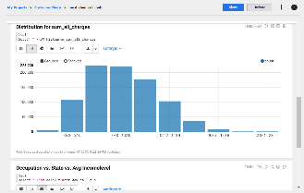
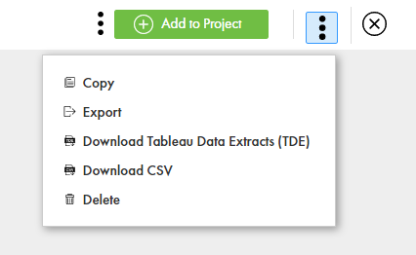
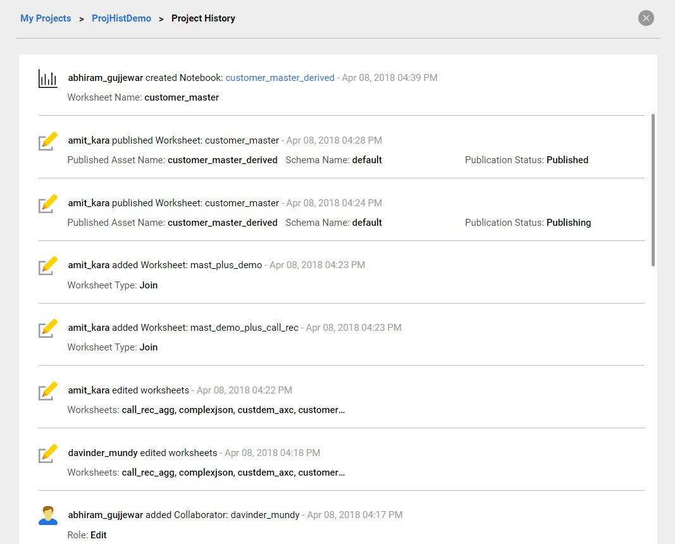
关键功能:发布、可视化和协作
• 基于角色的项目协作
• 基于项目内容的智能数据推荐
• 使用底层的Hadoop执行引擎,专门的 数据沙箱/数据探索区，与业务系统隔 离
使用Apache Zeppelin集成的数据 验证和评估
• 合作和审计项目历史
• 从企业内各系统中的数据导入和导出
• 数据上传到探索区的文件,下载CSV文 件,Tableau数据提取探索区资产的文 件
© Informatica. Proprietary and Confidential.

Slide 9
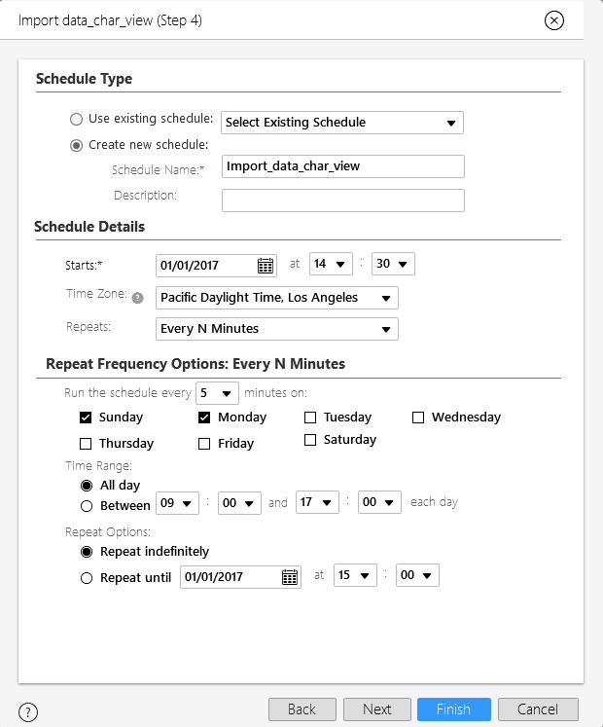
关键功能:进度、操作和监控
For Data Analysts
• 为导入、发布和导出活动创建时间表,作 为自助服务数据分析师用户
• 查看即将到来的时间表
• 编辑/暂停/恢复/取消时间表
• 监控执行状态,管理进度
© Informatica. Proprietary and Confidential.

Slide 10
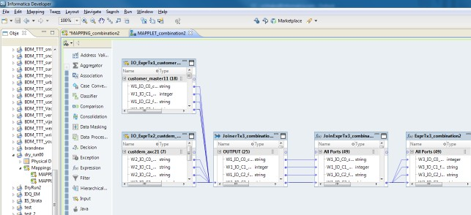
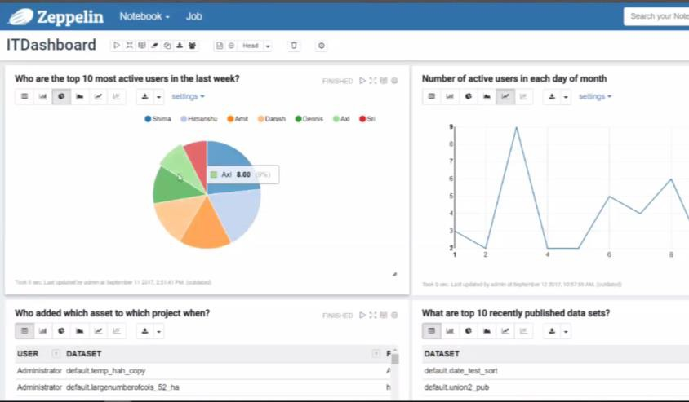
关键功能:进度、操作和监控
For Data Engineers
• 数据分析人员创建的“流水单”，被保存为大数 据管理映射,并可以在Informatica开发工 具中管理
• 自定义、优化、部署映射转换逻辑
• 部署故障排除和监控数据管道
• 使用审计数据库来监视用户活动,如顶级用户/
资产,经常使用的资产,来源。
• 通过创建作为数据分析器的“规则”来扩展数据 准备功能
© Informatica. Proprietary and Confidential.

Slide 11

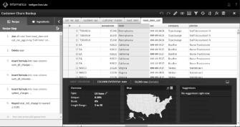
数据准备
自助式整体解决方案
智能化引擎
先进的数据准备平台
• 企业数据目录
• 数据可视化集成
• 大数据支撑的业务与IT 协作
• 最佳数据的发现、识别和 评估
• 下一个最佳动作和数据集 的智能推荐
• 数据可视化的智能图表建 议
• 类似excel的数据准备
• 可扩展性与其他工具构建 的规则
• 验证、标准化、匹配、整
合的数据质量规则
© Informatica. Proprietary and Confidential.

Slide 12





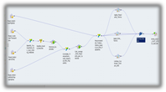



EDL的流程图
Enterprise Data Lake U I
Enterprise Data Catalog
1
检索/导入
2
3
4
数据探索区
抽样
发布
导出
原始数据
准备
最终结果
原始数据
mapping
全量/抽样提取
© Informatica. Proprietary and Confidential.

Slide 13
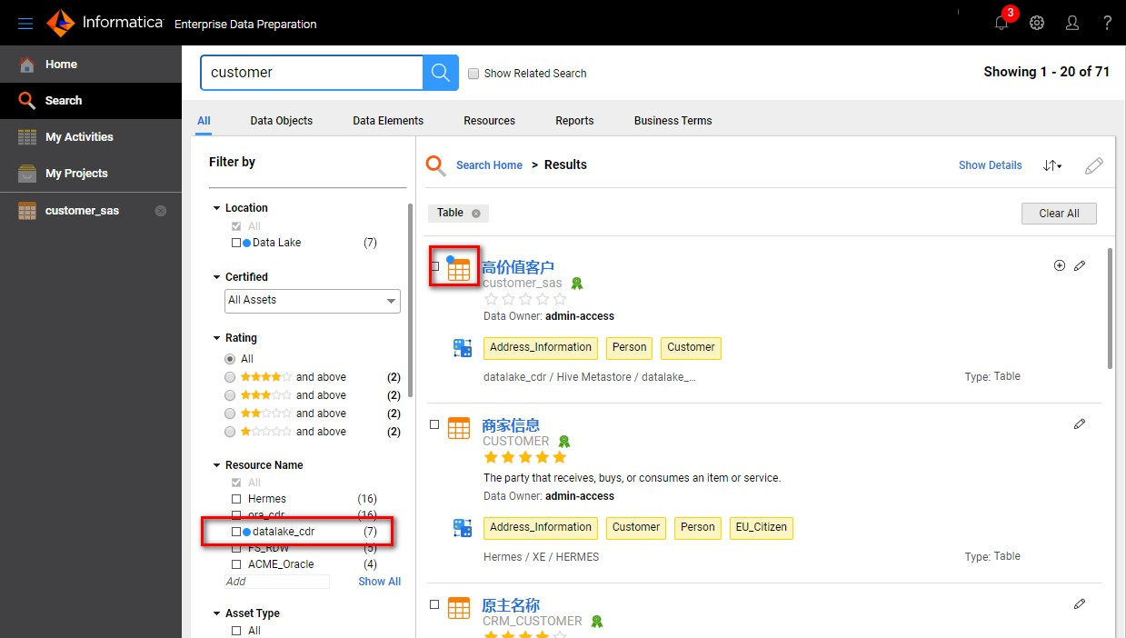
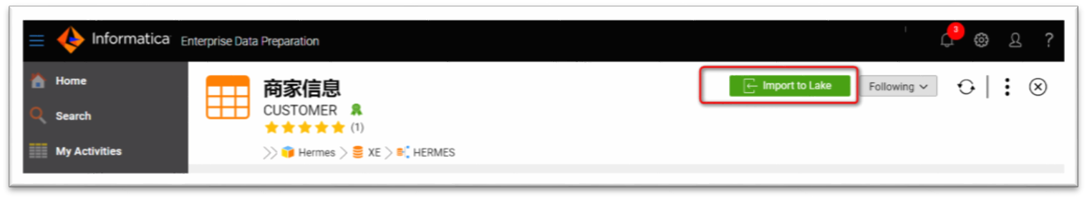
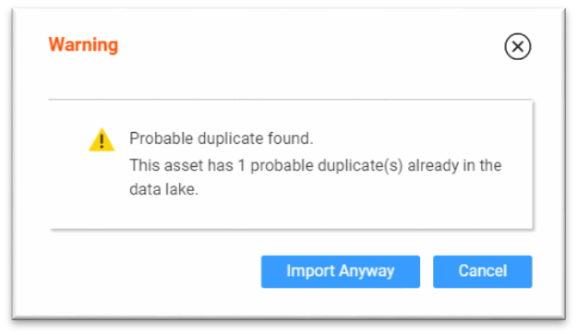
1 检索导入
• 自动标识探索区内已有的数据 表
• 通过过滤、检索选定数据表， 并导入到探索区
• 智能化查重
© Informatica. Proprietary and Confidential.

Slide 14
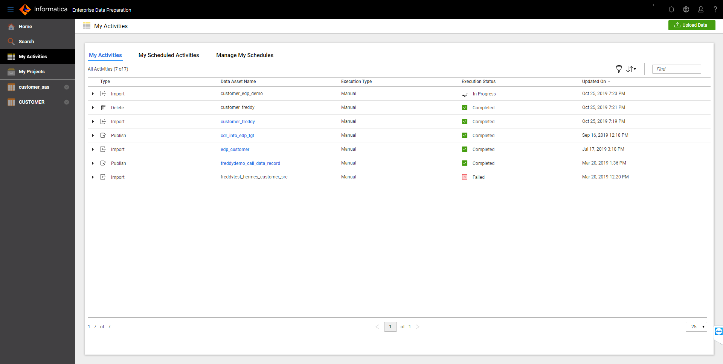
14 © Informatica. Proprietary and Confidential.

Slide 15
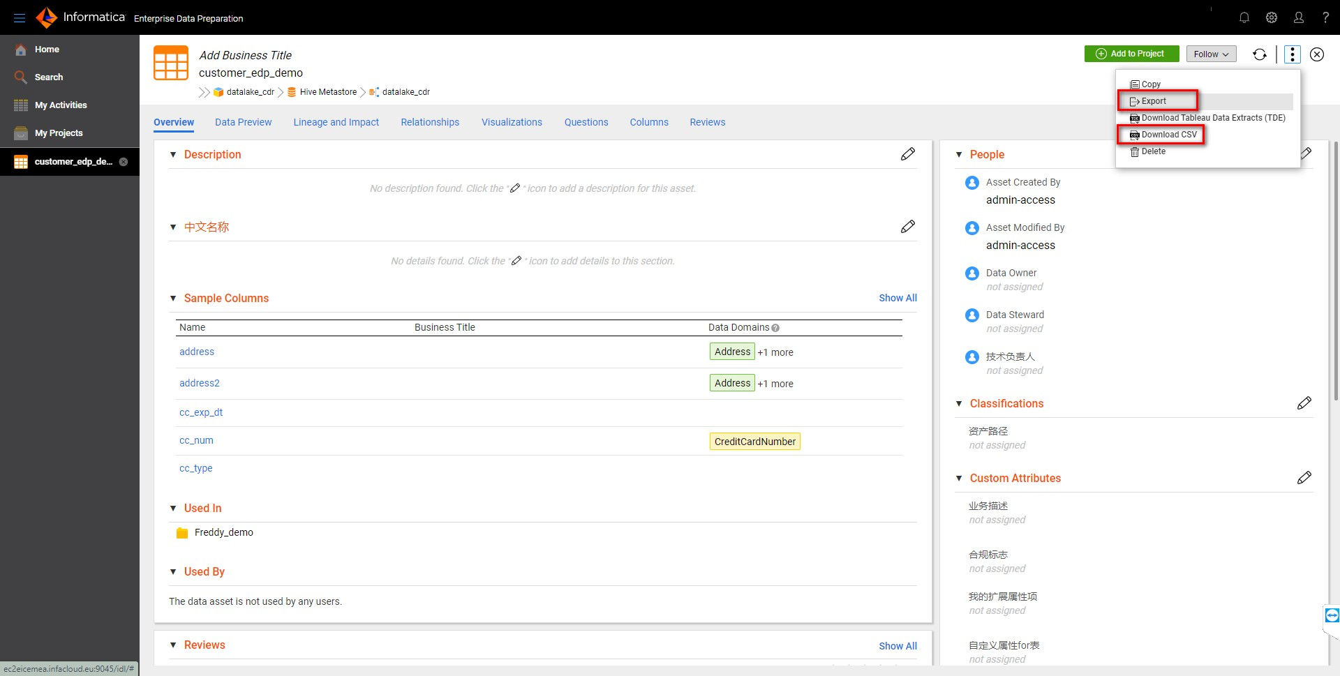
15 © Informatica. Proprietary and Confidential.

Slide 16
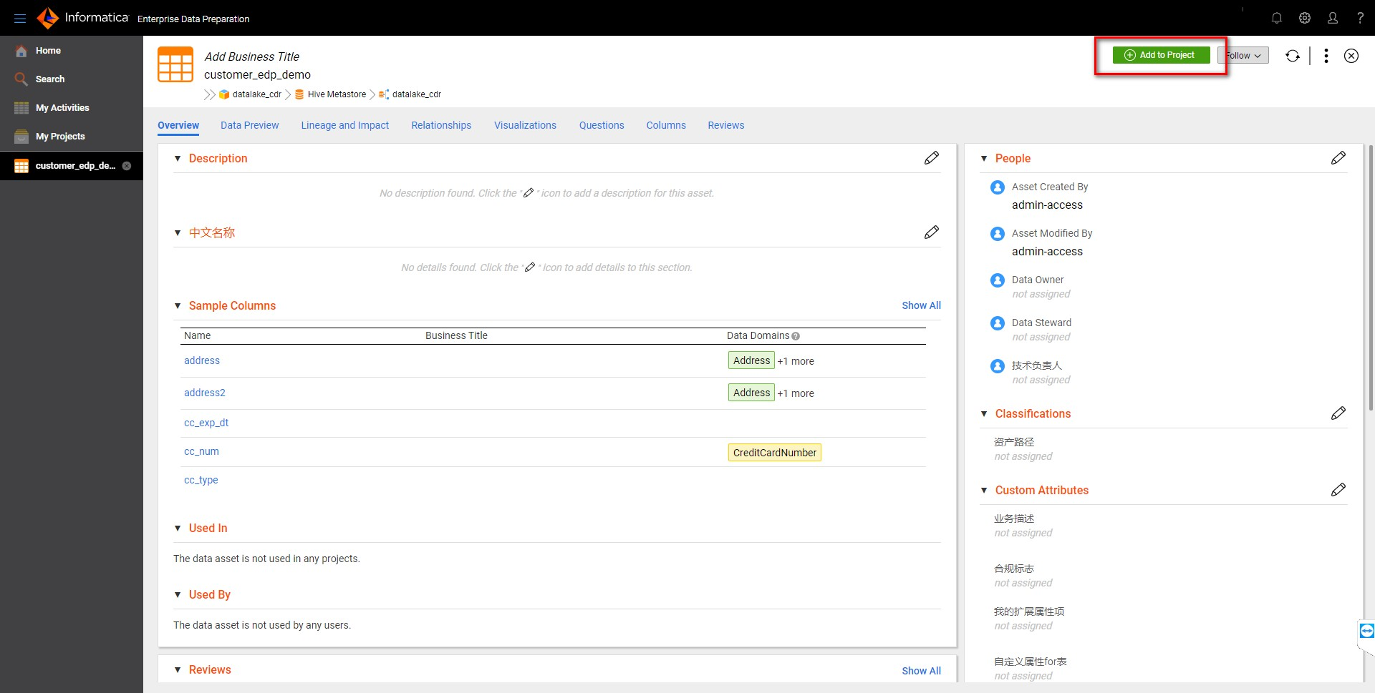
16 © Informatica. Proprietary and Confidential.

Slide 17
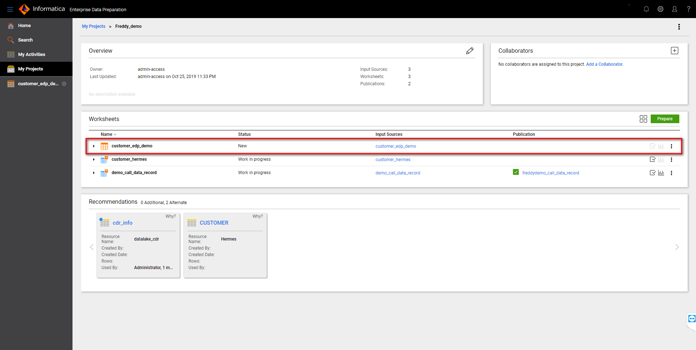
17 © Informatica. Proprietary and Confidential.

Slide 18
Demo

Slide 19
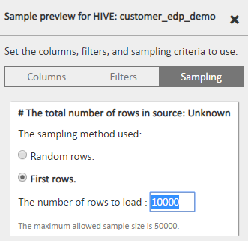
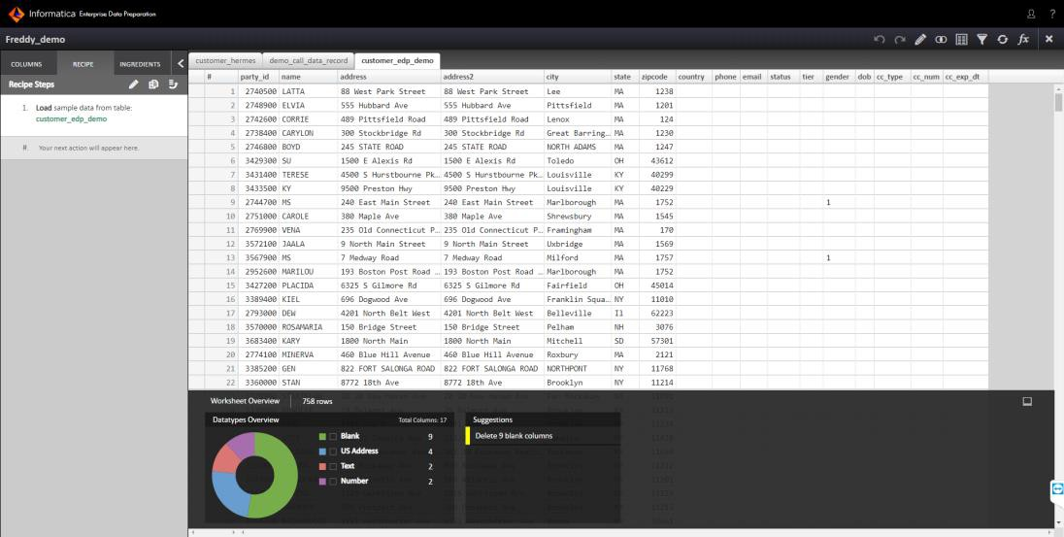
2 数据准备
• 通过过滤、抽样设定操作数据范围
• 所见即所得
• 所有操作步骤均有记录，可以回退， 撤销，修改，删除…
• “时光倒流”，查看每个步骤的中间结
果
• 操作功能区提供了丰富的数据操作能 力，引用规则、创建公式、多表合并、 关联……
19
© Informatica. Proprietary and Confidential.

Slide 20
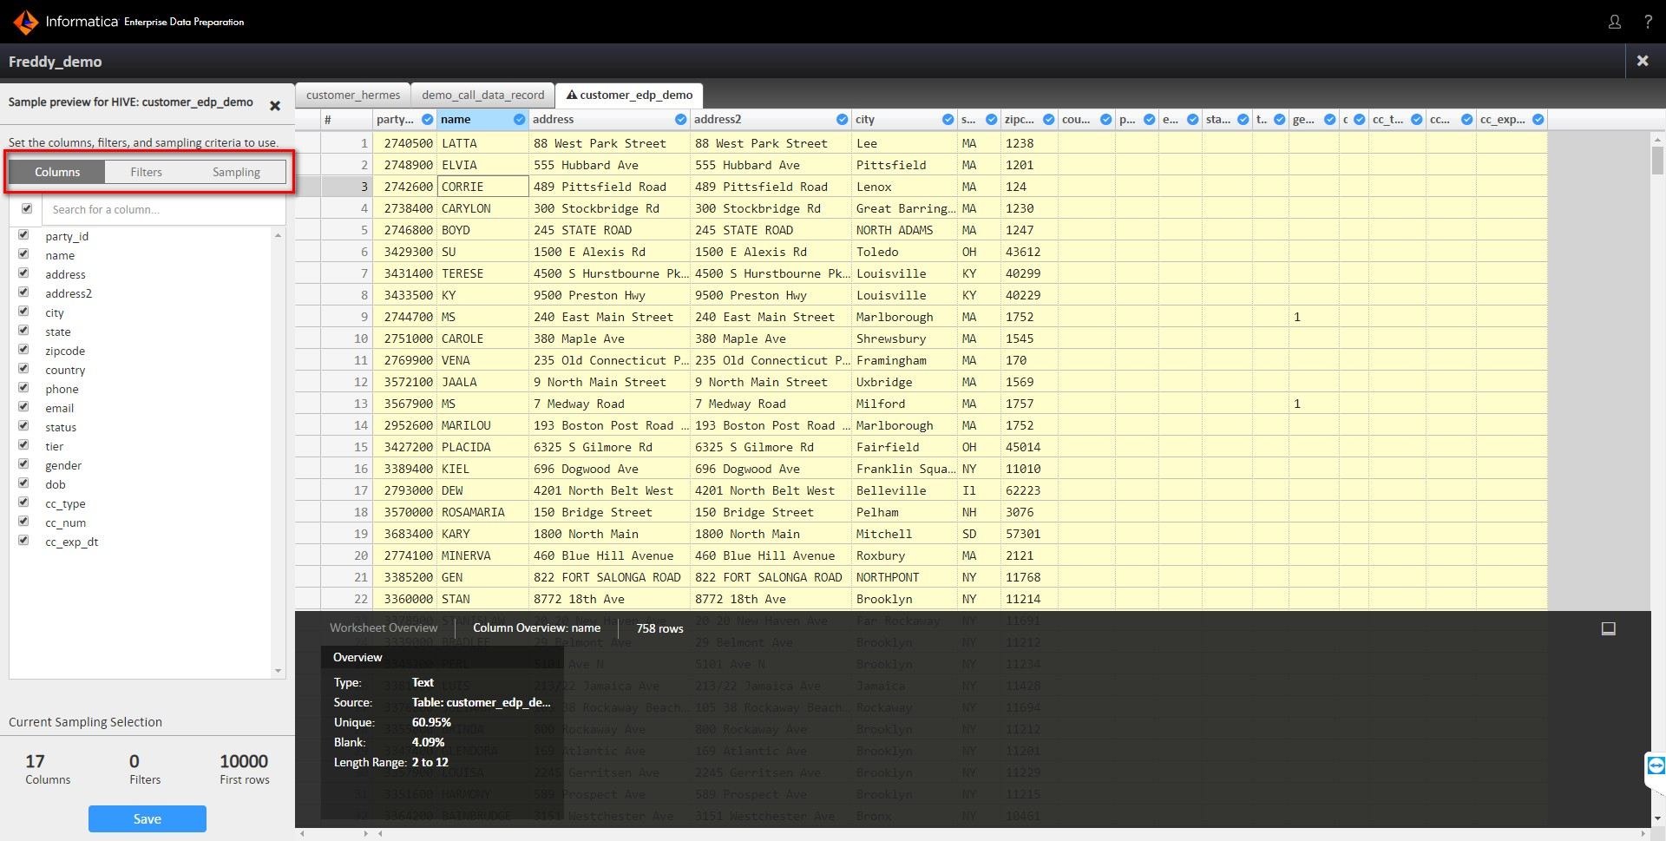
20 © Informatica. Proprietary and Confidential.

Slide 21
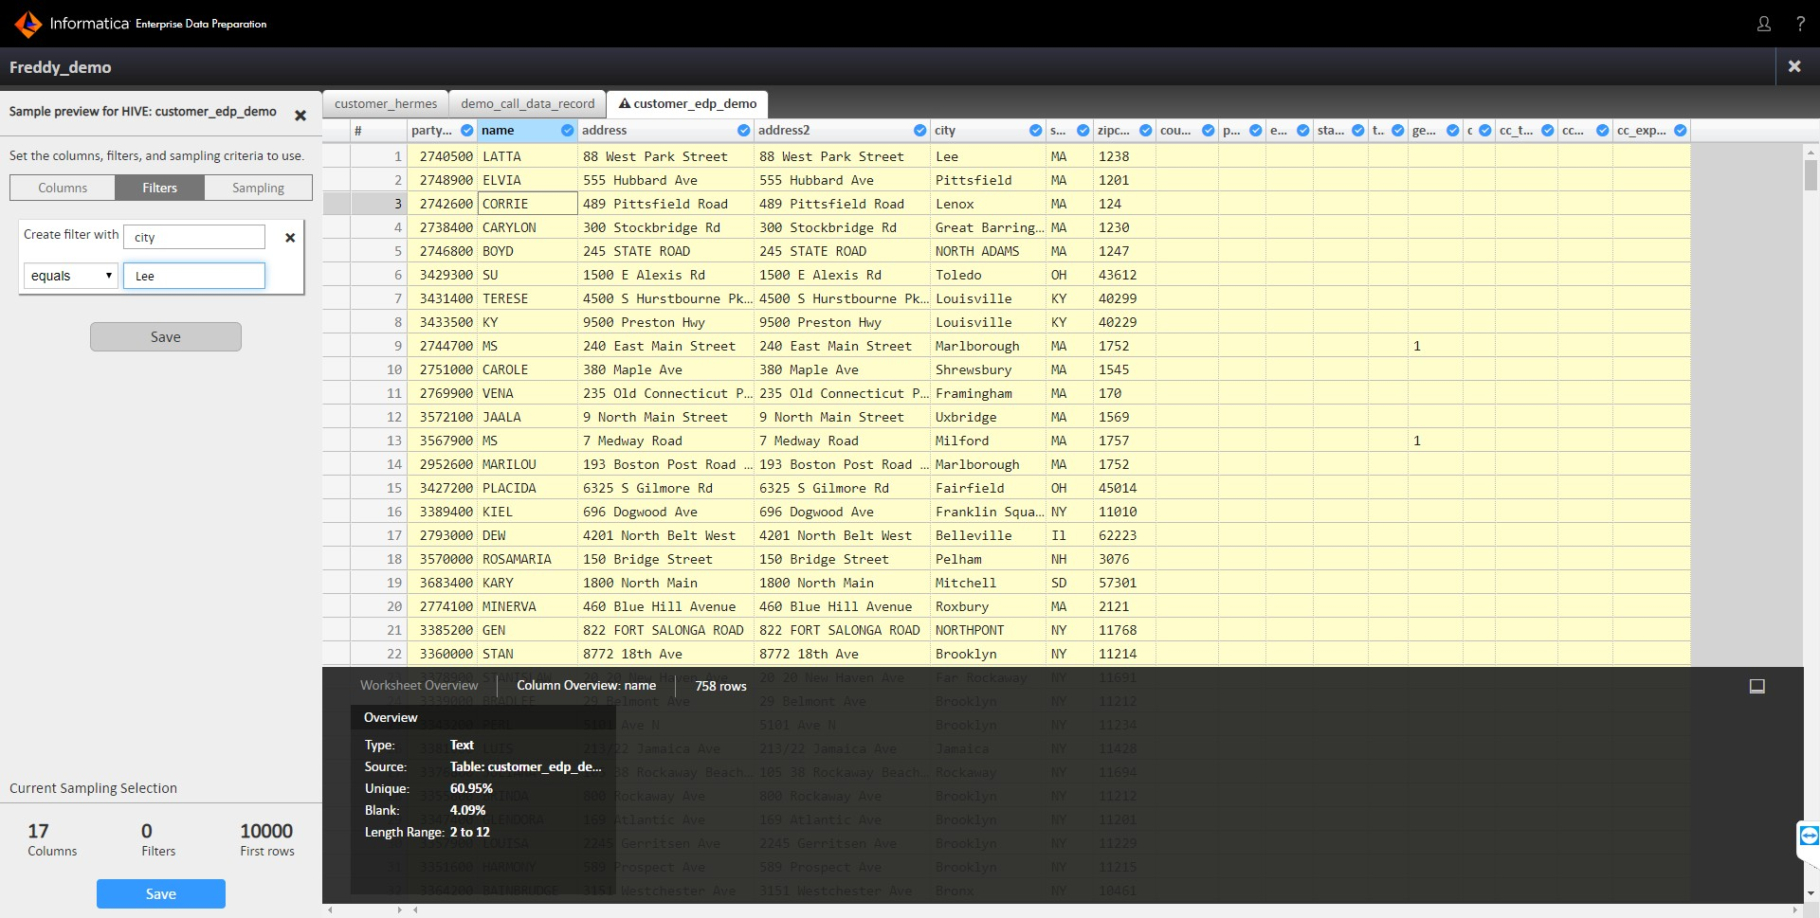
21 © Informatica. Proprietary and Confidential.

Slide 22
22 © Informatica. Proprietary and Confidential.

Slide 23
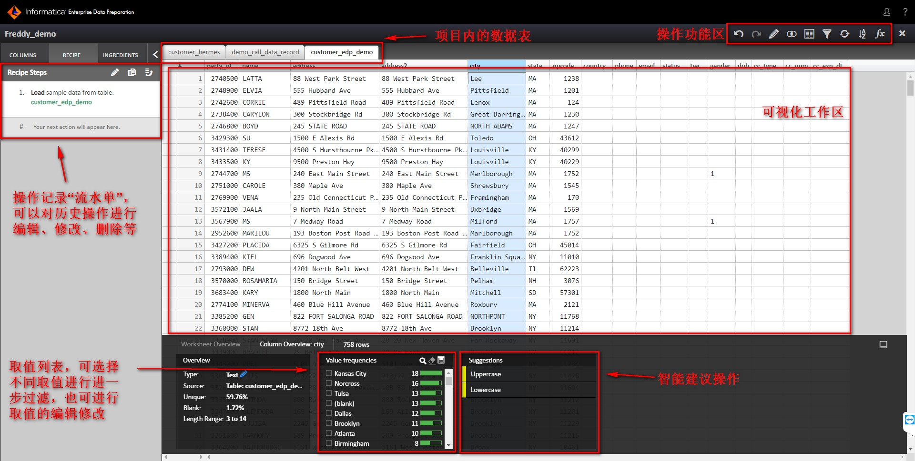
23 © Informatica. Proprietary and Confidential.

Slide 24
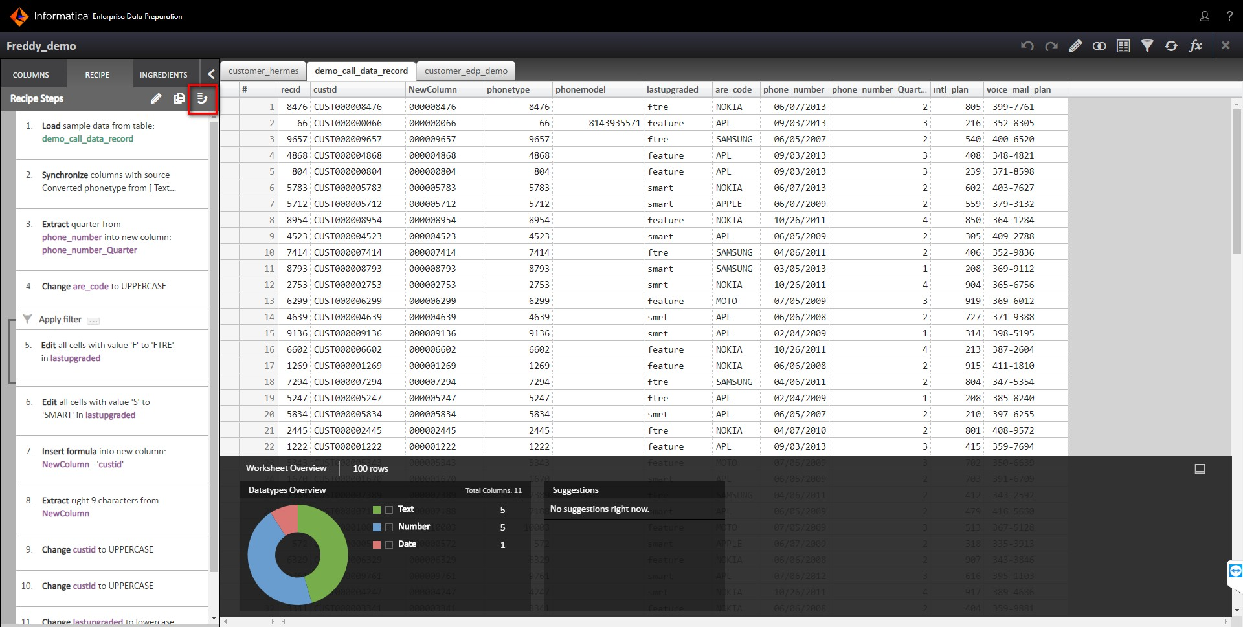
24 © Informatica. Proprietary and Confidential.

Slide 25
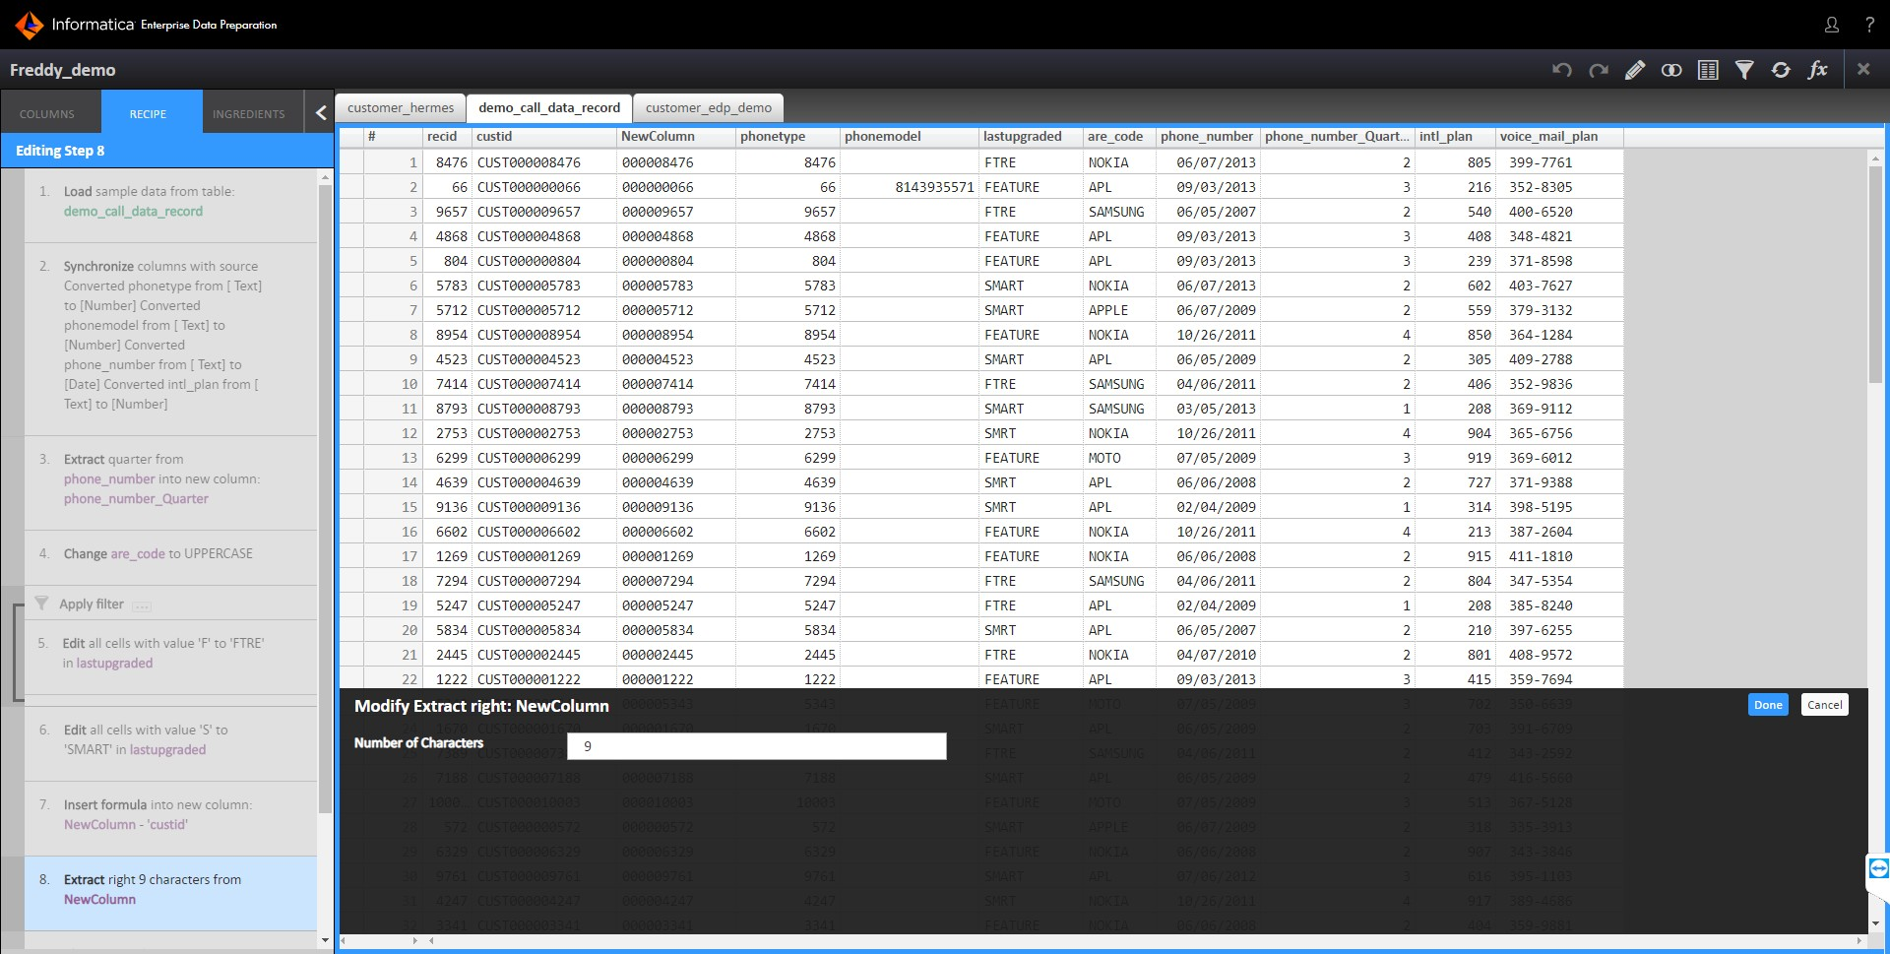
25 © Informatica. Proprietary and Confidential.

Slide 26
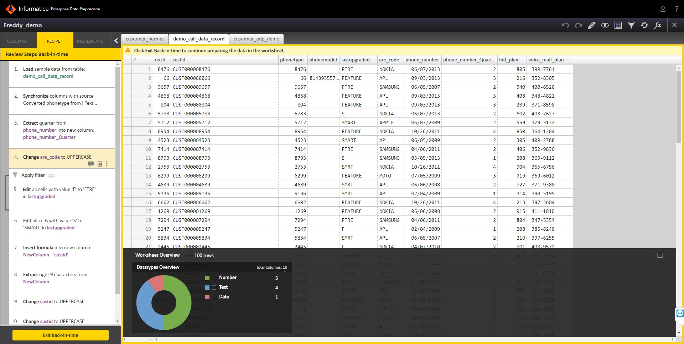
26 © Informatica. Proprietary and Confidential.

Slide 27
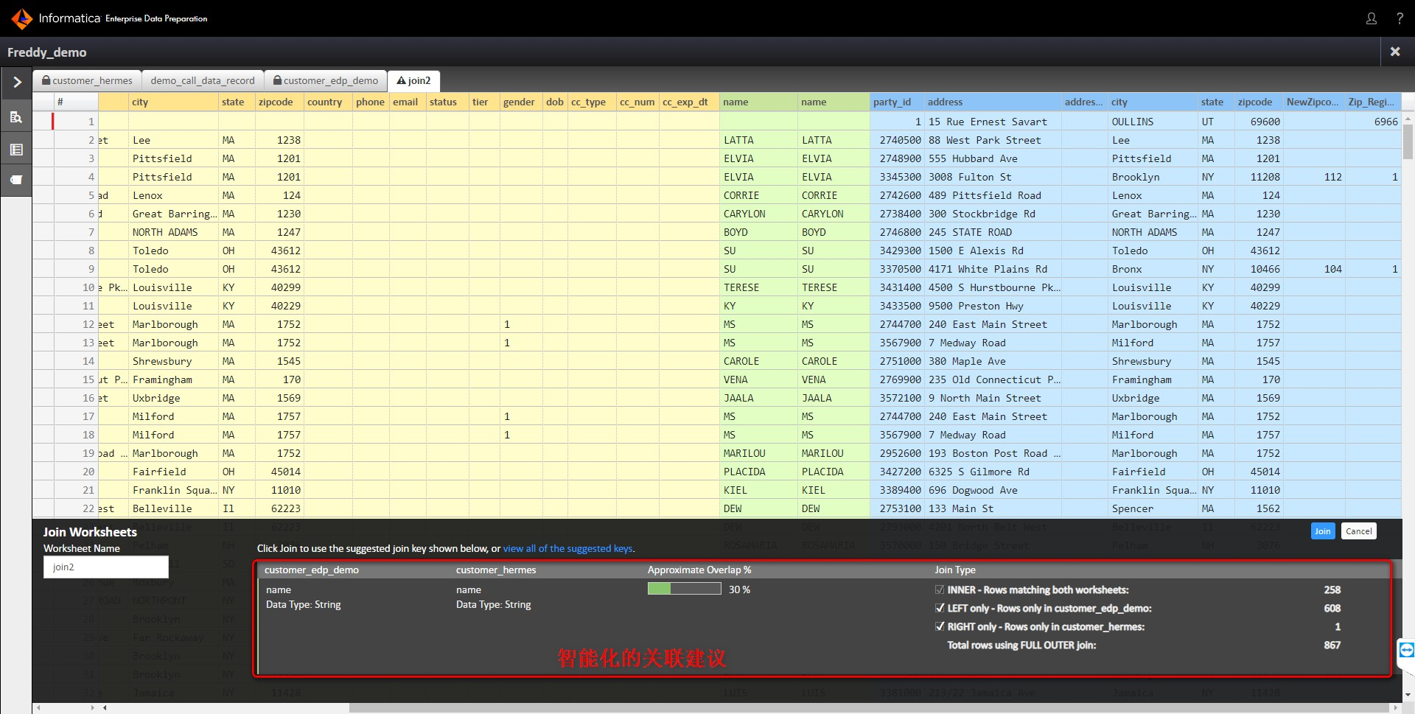
27 © Informatica. Proprietary and Confidential.

Slide 28
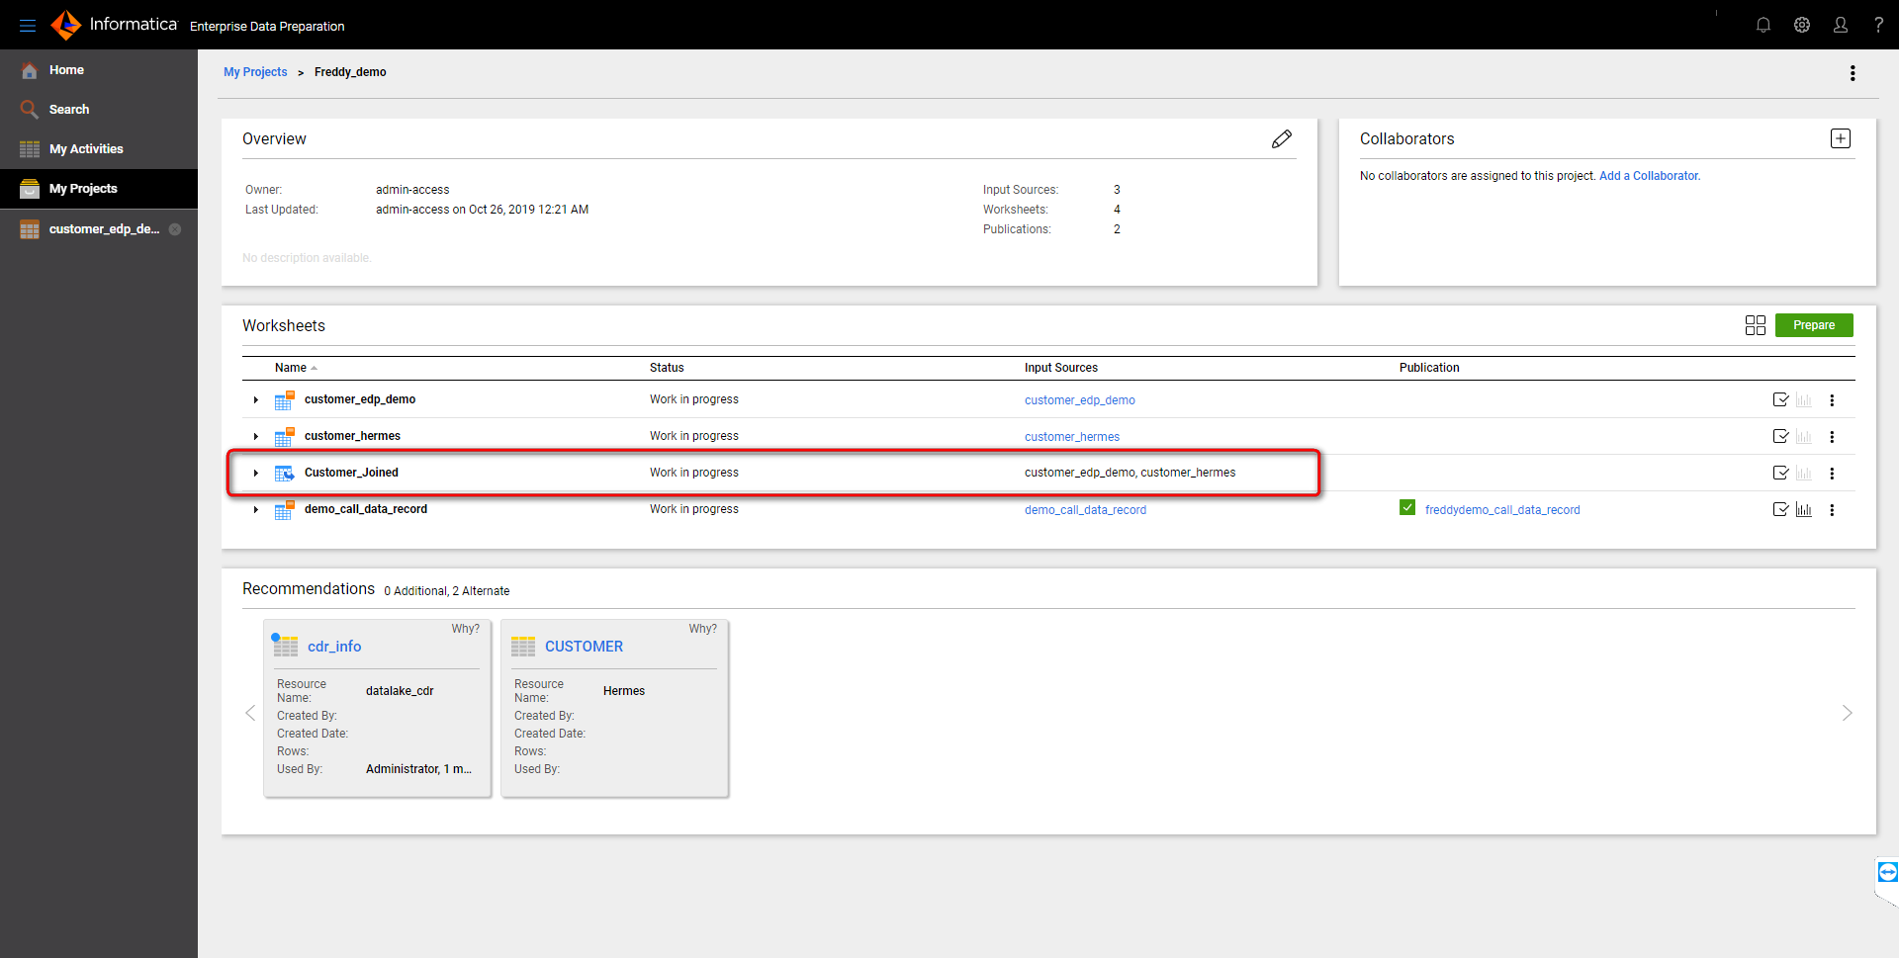
28 © Informatica. Proprietary and Confidential.

Slide 29
Demo

Slide 30
• 当数据准备工作完成后，可以通过发布功能形成正式的数据表
3 发布
• 如果在抽样设置中设定了过滤条件，那么在发布时，可以选择使用延用过滤条件
• 如果仅设置了抽样条数，在发布时默认为全量发布
• 发布时，可以选择是否对发布的结果表进行质量分析
• 可以多次发布，以不同名称或不同位置
• 发布后的工作表，可以调用可视化组件进行在线统计分析
30
© Informatica. Proprietary and Confidential.

Slide 31
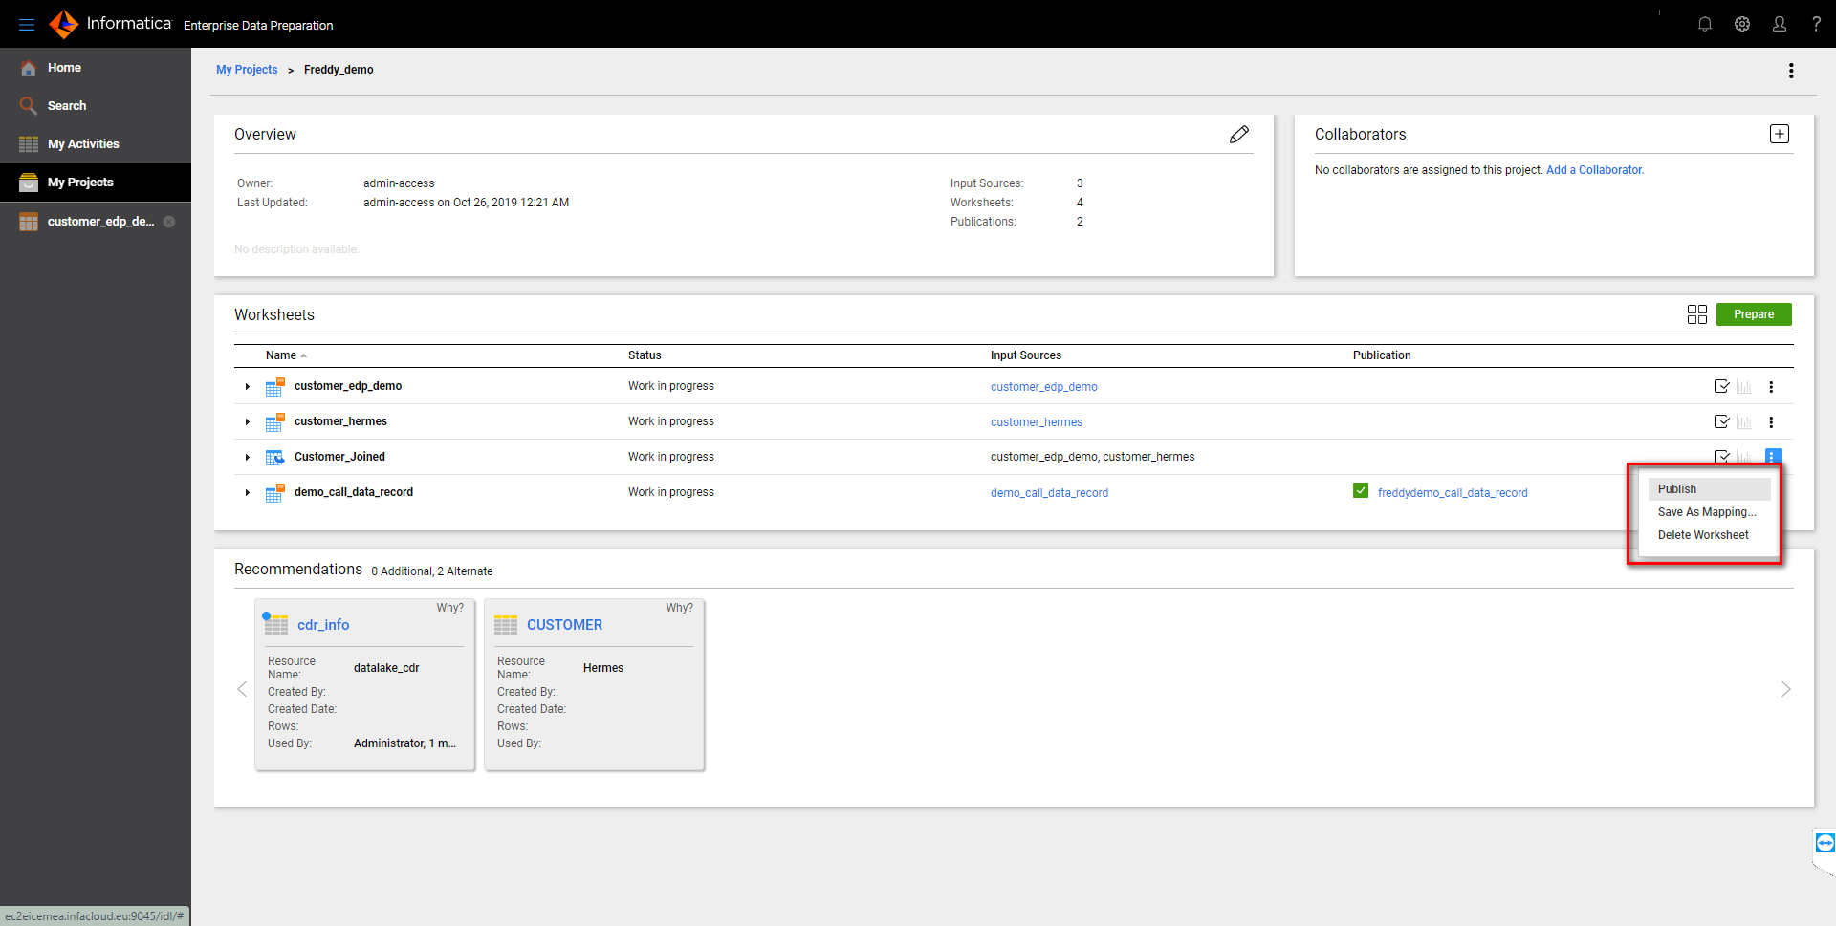
31 © Informatica. Proprietary and Confidential.

Slide 32
32 © Informatica. Proprietary and Confidential.

Slide 33
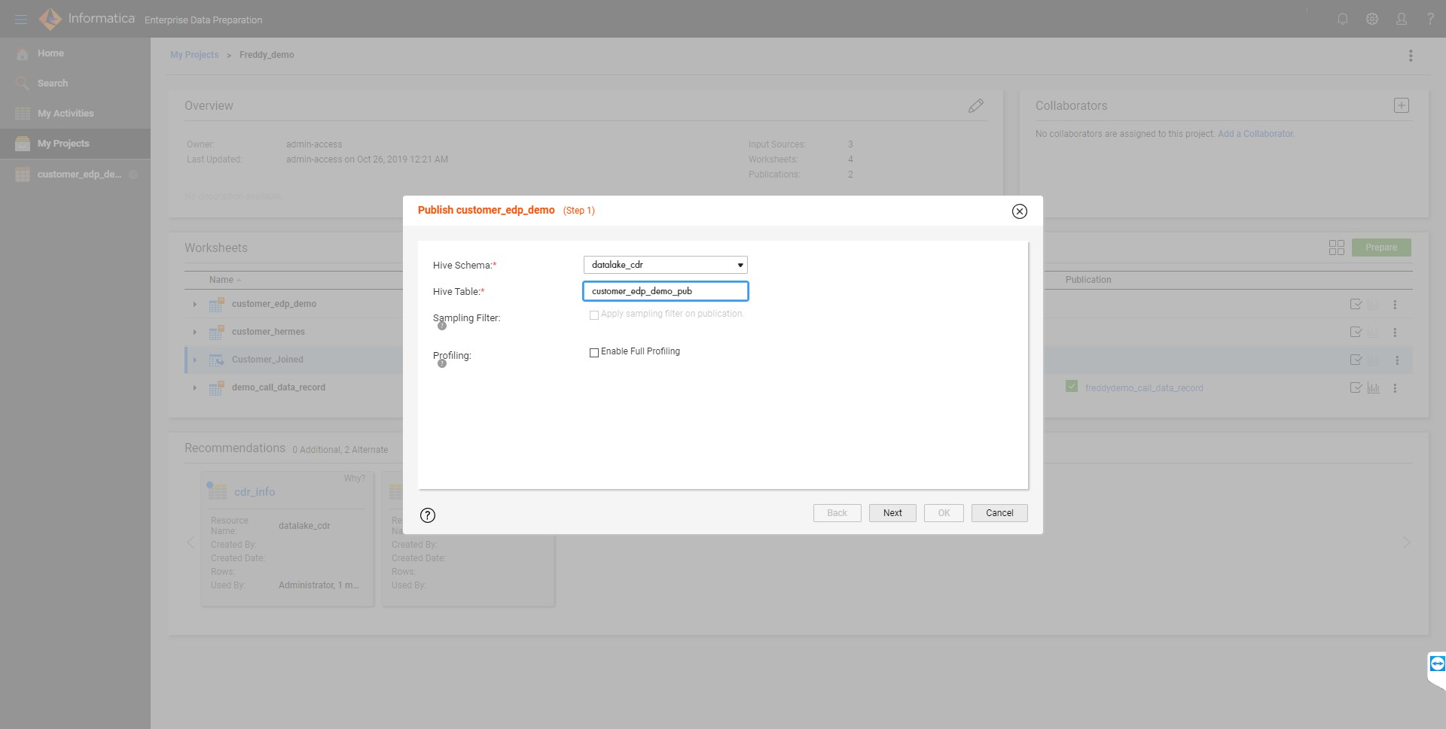
33 © Informatica. Proprietary and Confidential.

Slide 34
34 © Informatica. Proprietary and Confidential.

Slide 35
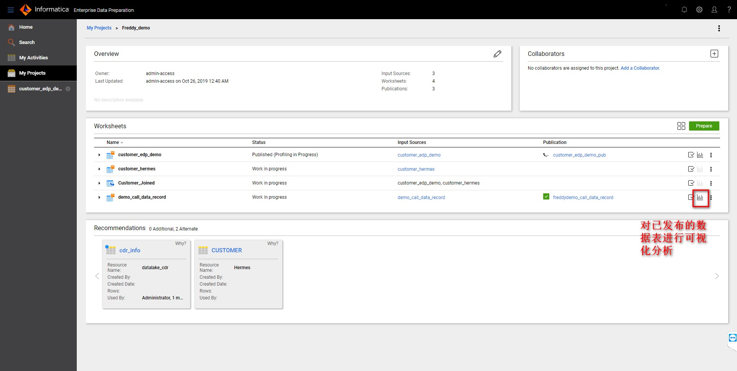
35 © Informatica. Proprietary and Confidential.

Slide 36
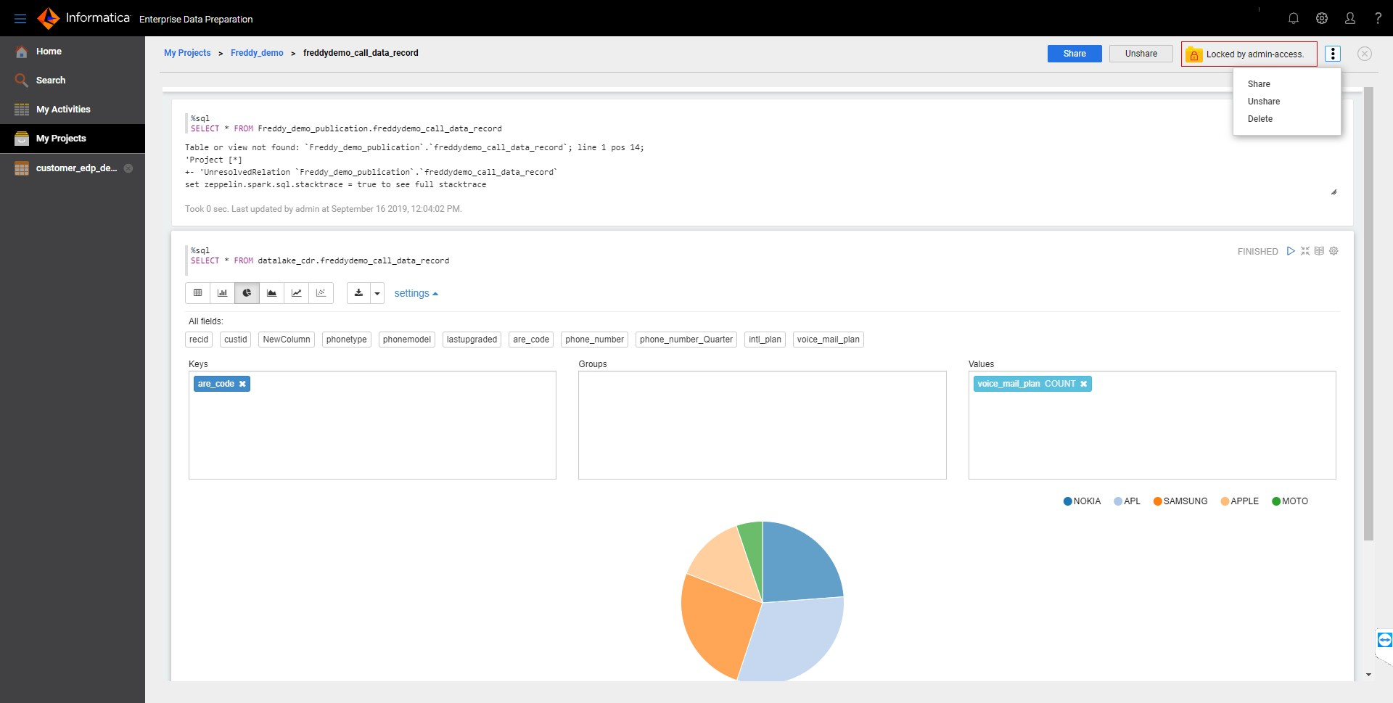
36 © Informatica. Proprietary and Confidential.

Slide 37
Demo

Slide 38
• 将探索区中的对象导出到外部数据库
4 导出
• 原始数据表
• 已发布的数据表
• 下载为文件
• 导出为Tablau文件，直接用于Tableau自助分析
38
© Informatica. Proprietary and Confidential.

Slide 39
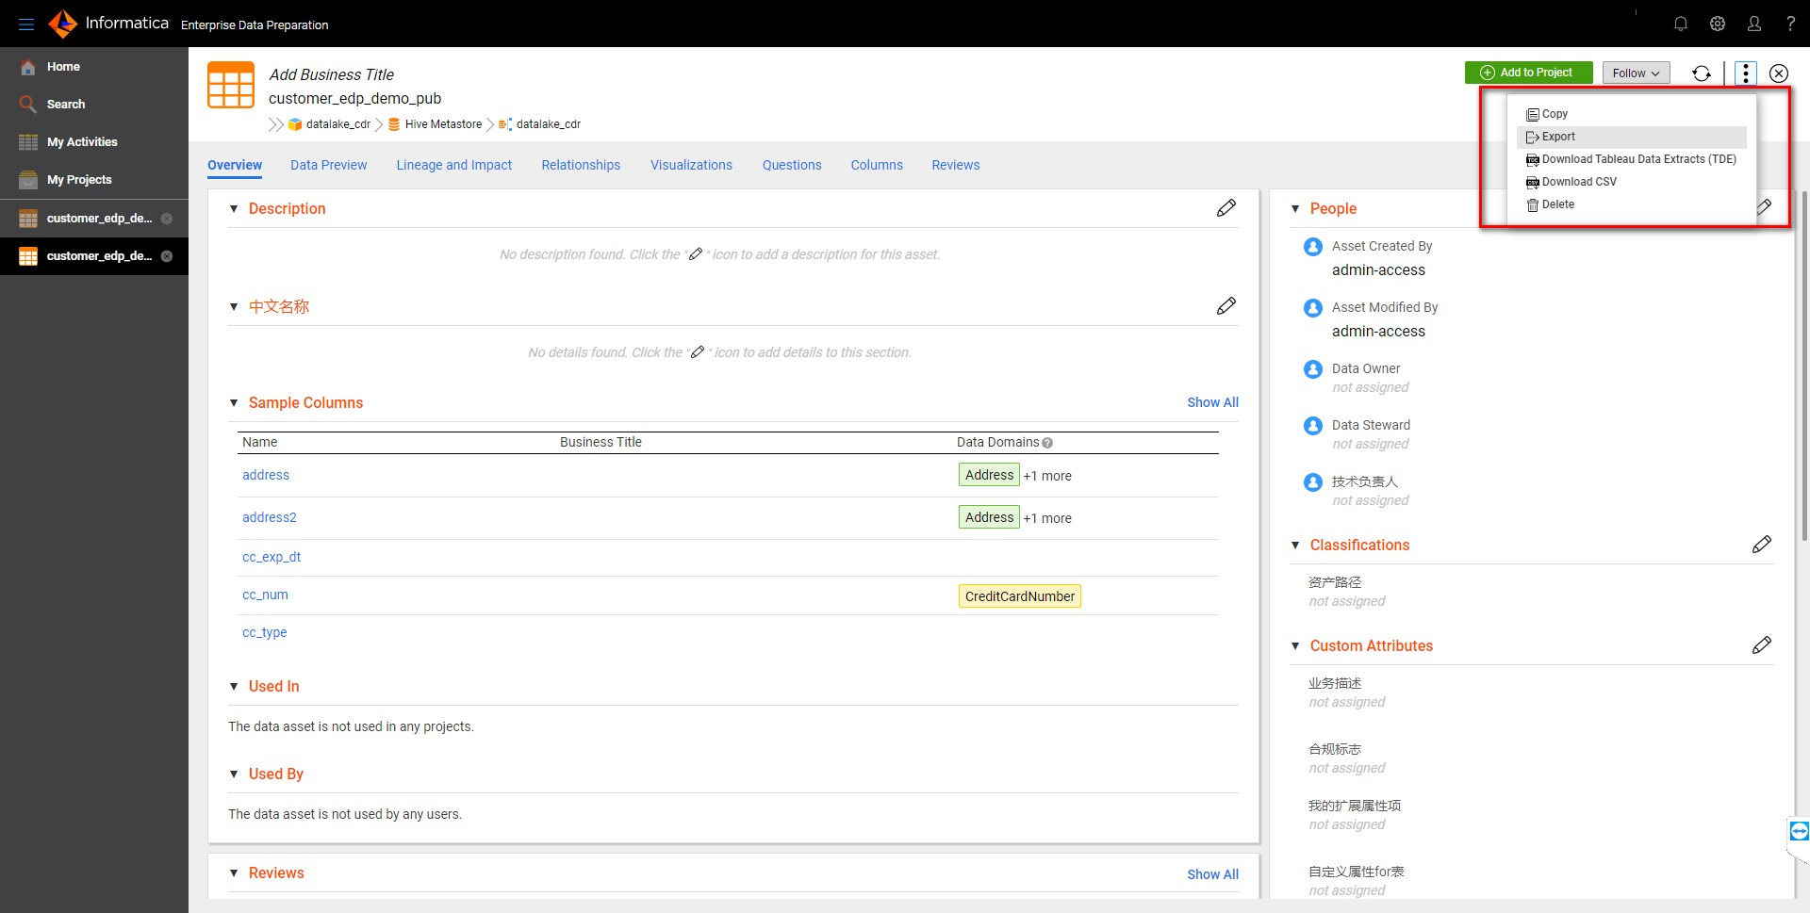
39 © Informatica. Proprietary and Confidential.

Slide 40
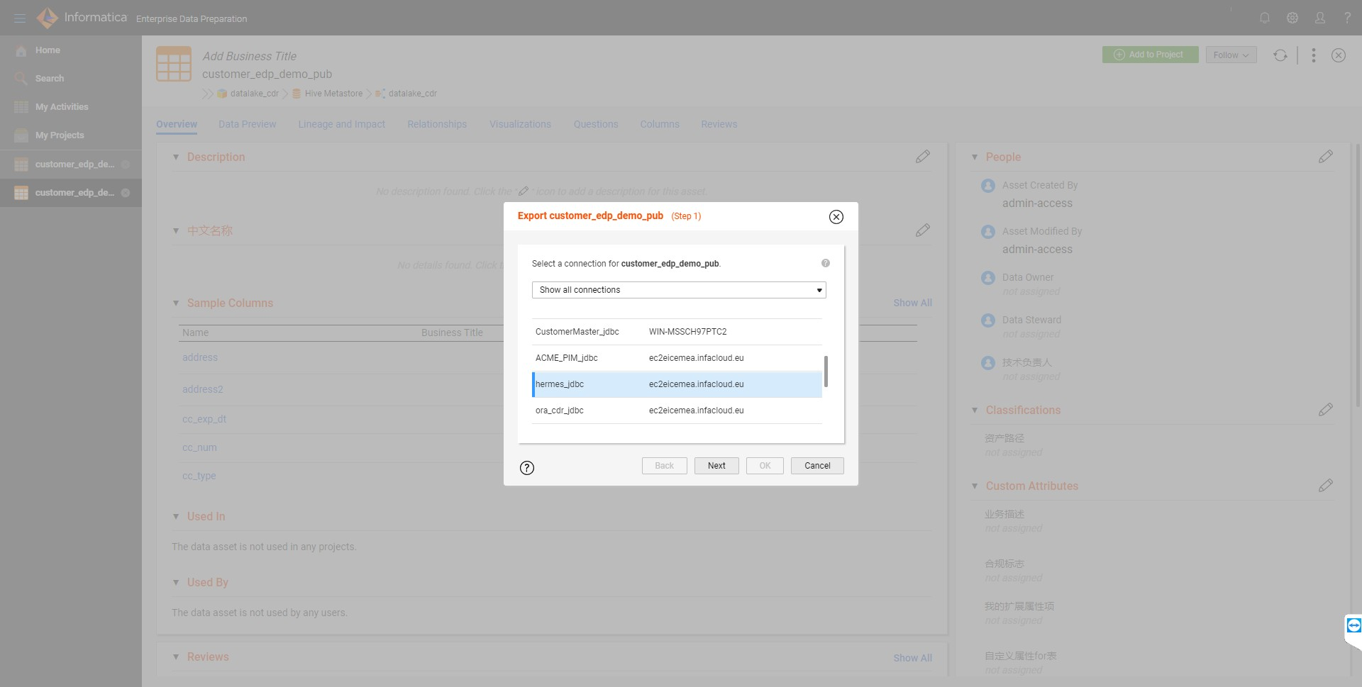
40 © Informatica. Proprietary and Confidential.

Slide 41
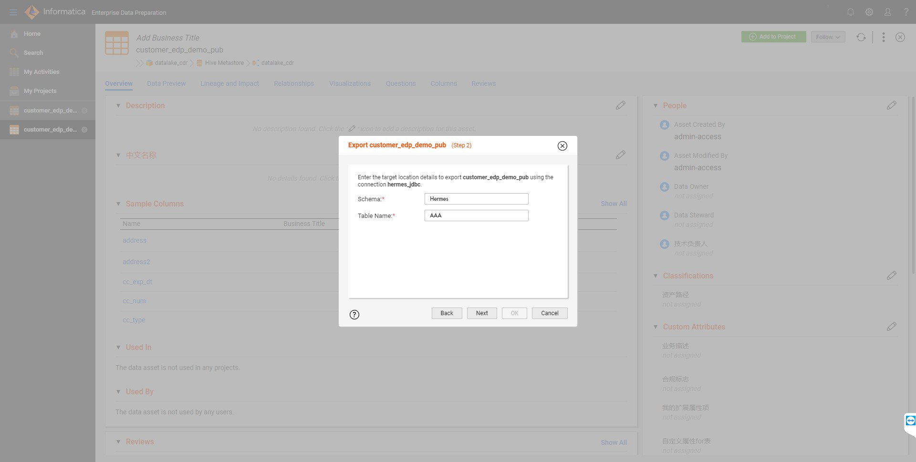
41 © Informatica. Proprietary and Confidential.

Slide 42
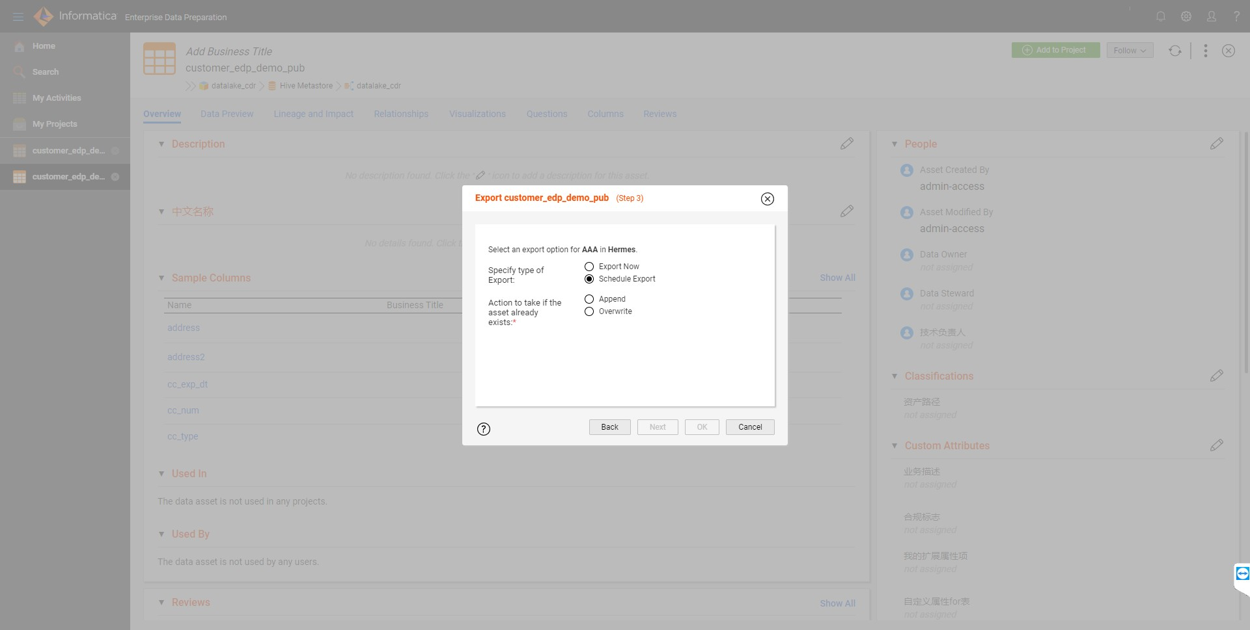
42 © Informatica. Proprietary and Confidential.

Slide 43
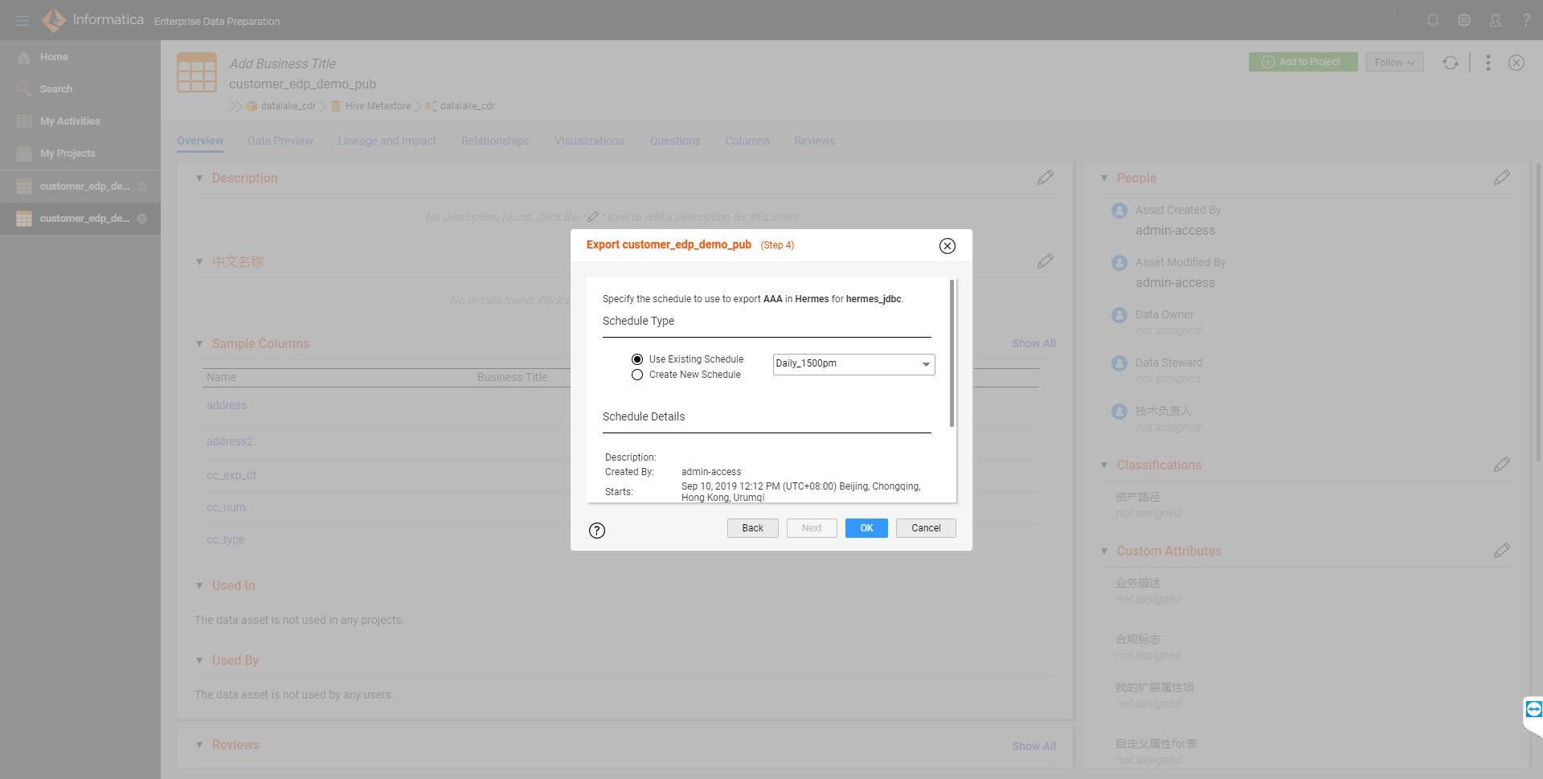
43 © Informatica. Proprietary and Confidential.

Slide 44
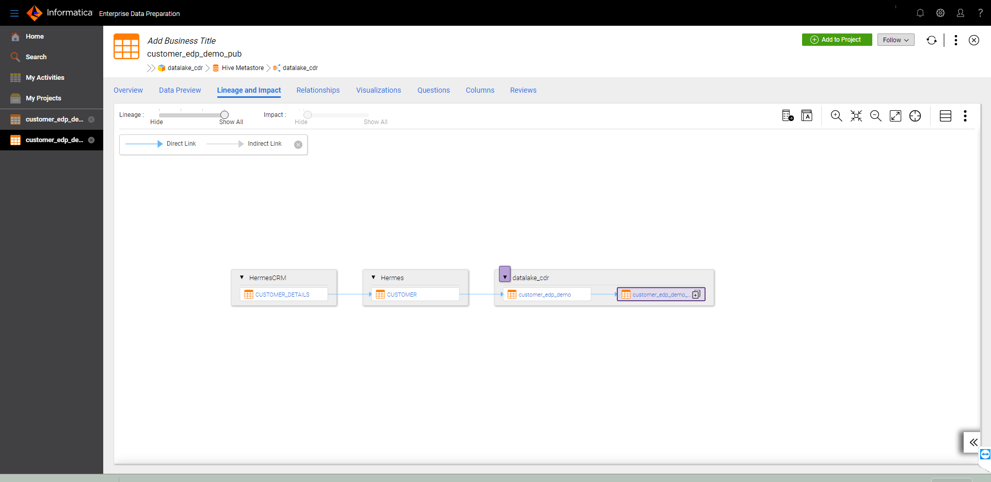
44 © Informatica. Proprietary and Confidential.

Slide 46

谢谢！

Slide 47
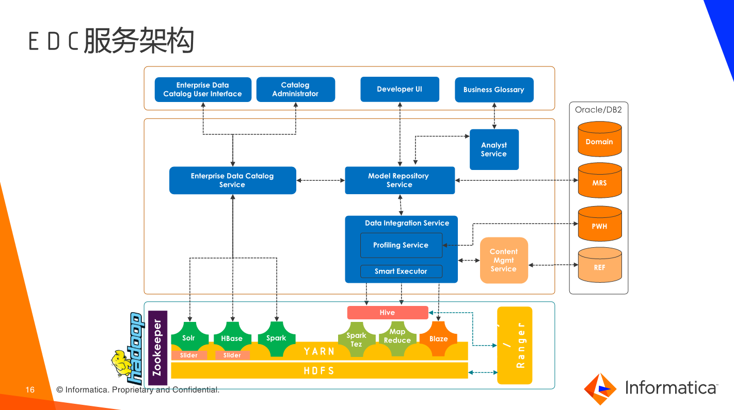
EDC
用户界面
目录管理
开发者UI
业务术语管理

Slide 48

数据治理 3.0
tag
销售和客户分析
运营监控
风控险管理
客户服务
精准营销
創新业务
数据治理总纲 (AXON)
政策定义
流程定义
组织结构定义
人员和职能定义
项目和系统定义
数据服务
数据分发
Informatica 智能数据平台
企业数据目录 / 数据资产管理
数据标注/标签
数据标准/
业务术语管理
数据质量管理
数据准备
主数据管理
数据安全及
风险管理
数据归档管理
数据能力
MONITOR AND MANAGE 监控与管理
数据模型和存储
数据接入/集成
数据采集
云数据
大数据
实时/
流数据
传统数据
现有业务
Notes:
数据服务中间平台
数据分发

Slide 49
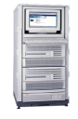






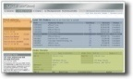







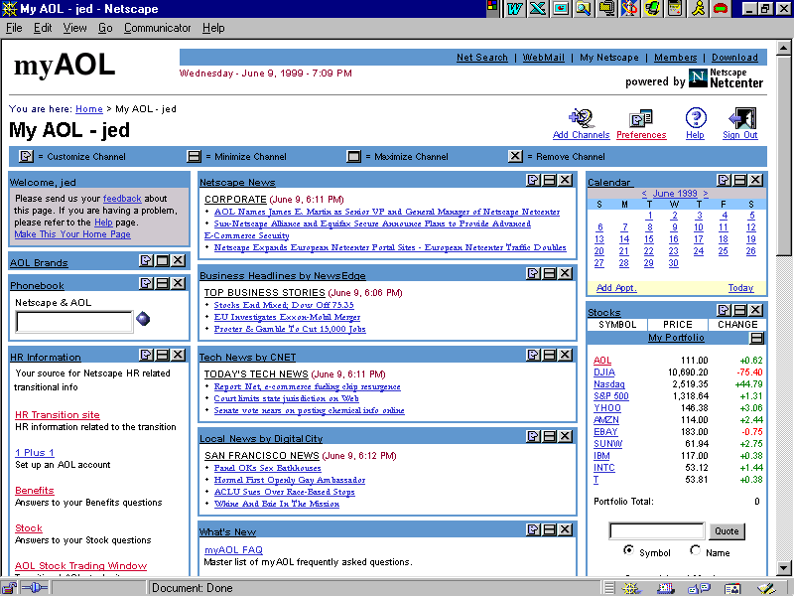

建设内容与路径
2
业务管理
业务操作
数据管理
规范管理
系统管理
业务管理
数据治理
标准
策略
流程
规则
角色
制度
3
企业数据目录
数据扫描
数据目录
数据分类
数据关系
数据血缘
数据统计
业务系统
数据集成（采集、加工）
6
6
数据仓库/集市
6
数据安全
数据集成（分发、共享）
运营支撑
1
主数据管理
数据湖
4
1
上游业务系统
搜索查询
数据
服务
层次关系
生产
安全
下游业务系统
生产经营
查重合并
历史
审计
KPI
展示
搜索发现
数据准备
敏感
数据
发现
绩效
客户
数据操作
评价推荐
下游企业
云电商
市场
销售
数据发布
协作
数据
管控
数据
关联
合并
管理
重复
识别
模型
管理
脱敏
策略
规则
EDW
数据仓库
权限管理
关系管理
安全管理
下游系统
财务管理
主数据服务
服务管理
审计管理
策略
管理
分析决策 (BI)
客户
产品
供应商
员工
地点
数据
屏蔽
数据交换区
仪表板
项目管理
5
数据
脱敏
数据质量管理
人力资源
数据探查
数据发现
质量指标
数据清洗
质量服务
数据共享
数据交换与 ODS
安全数据区
临时数据
业务数据
共享数据
脱敏数据
外部数据
分析报表

